Slide 1
ИСПОЛЬЗОВАНИЕ ОЗДОРОВИТЕЛЬНОЙ ТЕХНОЛОГИИ ФИТБОЛ-ГИМНАСТИКИ В ДОУ
Подготовил:
ст. воспитатель детского сада №64
Иванникова Наталья Викторовна

Slide 2
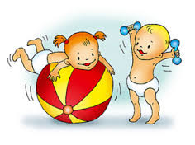
Развитие детей и улучшение их здоровья в процессе обучения в дошкольных образовательных учреждениях — одна из актуальных задач современной педагогики.
В нашем ДОУ одна из эффективных форм работы с дошкольниками является методика работы с коррекционными мячами, или фитболами. Гимнастика с использованием фитболов относиться к одному из видов фитнес-гимнастики и используется как одна из технологий здоровьесбережения.

Slide 3
Фитбол – это оригинальный цветной гимнастический мяч, с помощью которого можно значительно улучшить свое самочувствие, фигуру и осанку. Кроме того, занятия на фитболе поднимают настроение и способствуют борьбе со стрессом и депрессией.

Slide 4
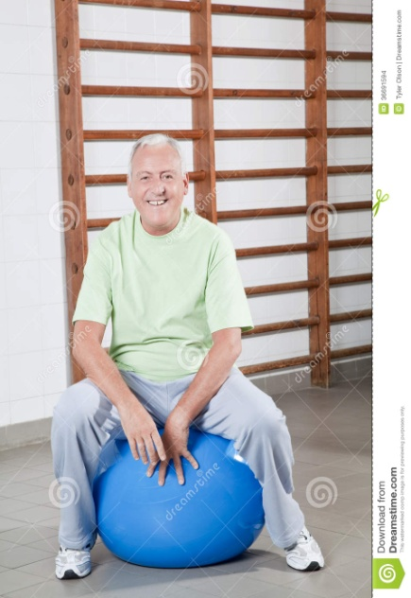
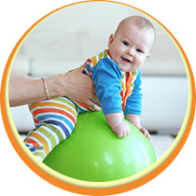
Фитбол, пришедший к нам из Швейцарии, уже завоевал тысячи поклонниц, благодаря простоте использования и поражающим результатам занятий. Это отличный тренажер для всей семьи, начиная от новорожденного младенца и заканчивая пожилыми людьми.

Slide 5
Специалисты утверждают,
что фитбол для детей не имеет совершенно никаких противопоказаний, а вот пользу от таких упражнений на мяче переоценить невозможно. Упражнения на фитболе для детей способствуют развитию многих мышц, а также формированию его гибкости и выносливости.
Вибрация при выполнении упражнений и амортизационная функция мяча способствуют улучшению обмена веществ, кровообращения, разгрузке позвоночного столба. Кроме того, занятия на гимнастическом мяче положительно влияют на развитие вестибулярного аппарата, координации движений, а также функцию равновесия у ребенка.
Установлено, что упражнения верхом на фитболе также благоприятно влияют на лечение таких заболеваний как сколиоз, остеохондроз, неврастения и другие.

Slide 6
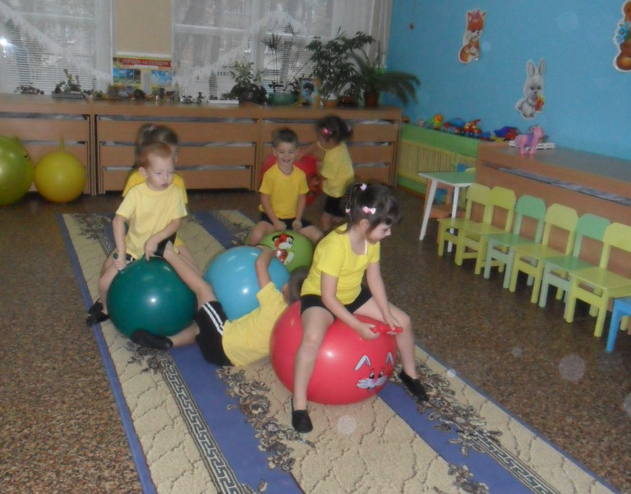
С чего начать ?
Прежде всего мы предоставили детям возможность познакомиться с новым оборудованием - поиграть с мячами, т.к. мяч по популярности занимает первое место в царстве детской игры. Он притягивает к себе, стимулирует фантазию и двигательное творчество. Мяч развивает руки ребёнка, а развитие руки напрямую связано с развитием интеллекта. Область применения фитбола безгранична, его можно использовать в любом возрасте и на любые группы мышц, для лечения и для профилактики, для отдыха и для развлечения.

Slide 7
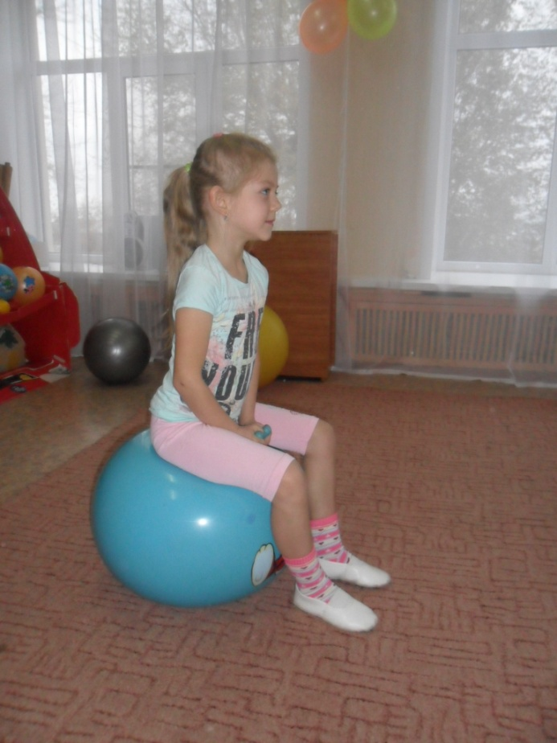
Золотые правила « фитбол-гимнастики»:
1. Мяч подбирают по росту, так чтобы при посадке на мяч
между туловищем и бедром, бедром и голенью,
голенью и стопой был прямой угол.
2. Удобная одежда, не мешающая движениям.
3. Упражнения не должны причинять боль.
4. При выполнении упражнений
не задерживать дыхание.
5. Начинать с простых упражнений
постепенно переходя к более сложным.
6. Избегать быстрых и резких движений.

Slide 8
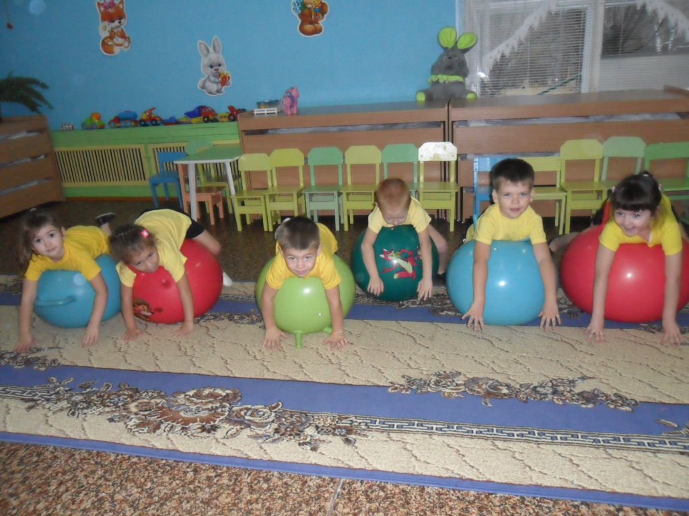
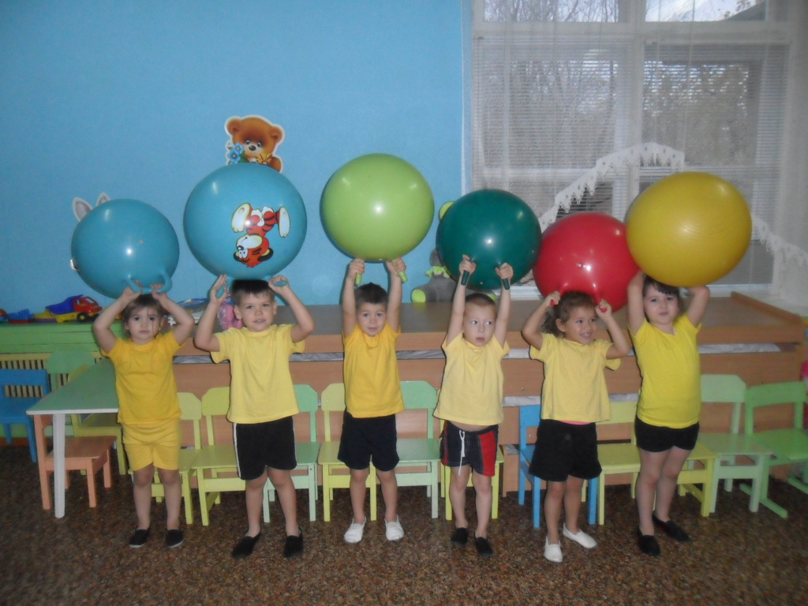
Общеразвивающие упражнения с фитболом используются педагогами нашего ДОУ как физкультминутки в непосредственно образовательной деятельности (НОД), как элементы физкультурных и музыкальных НОД, свободной деятельности детей, индивидуальной работе,

Slide 9
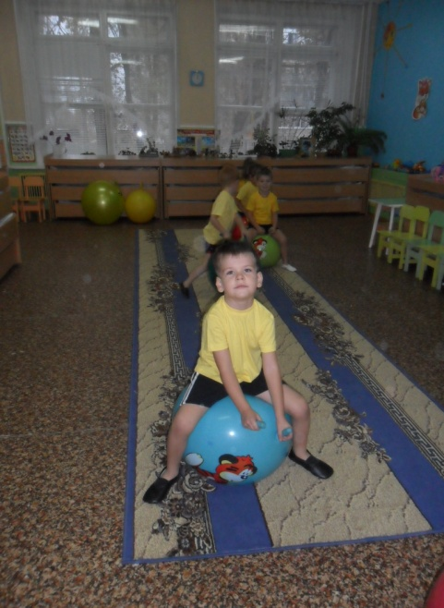
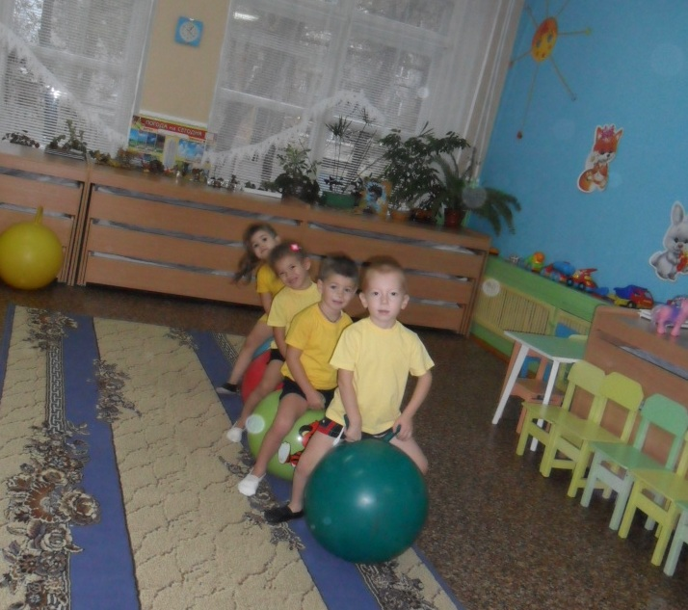
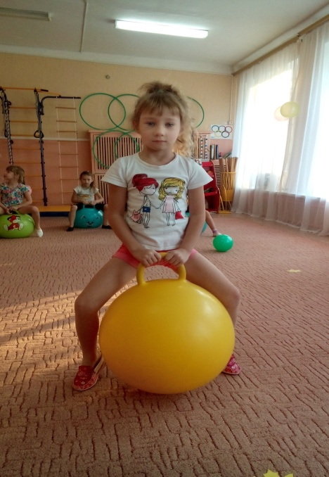
Обязательным условием для проведения упражнений является хорошее самочувствие и позитивное настроение ребенка.
Для занятий можно подобрать ритмичную музыку – таким образом, упражнения принесут ребенку еще больше радости.

Slide 10
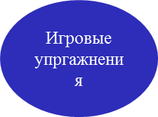
Фитбол – гимнастика
Общеразвивающие упражнения
Коррекционные упражнения
Строевые приемы и упражнения
Упражнения на релаксацию
Упражнения на равновесие

Slide 11
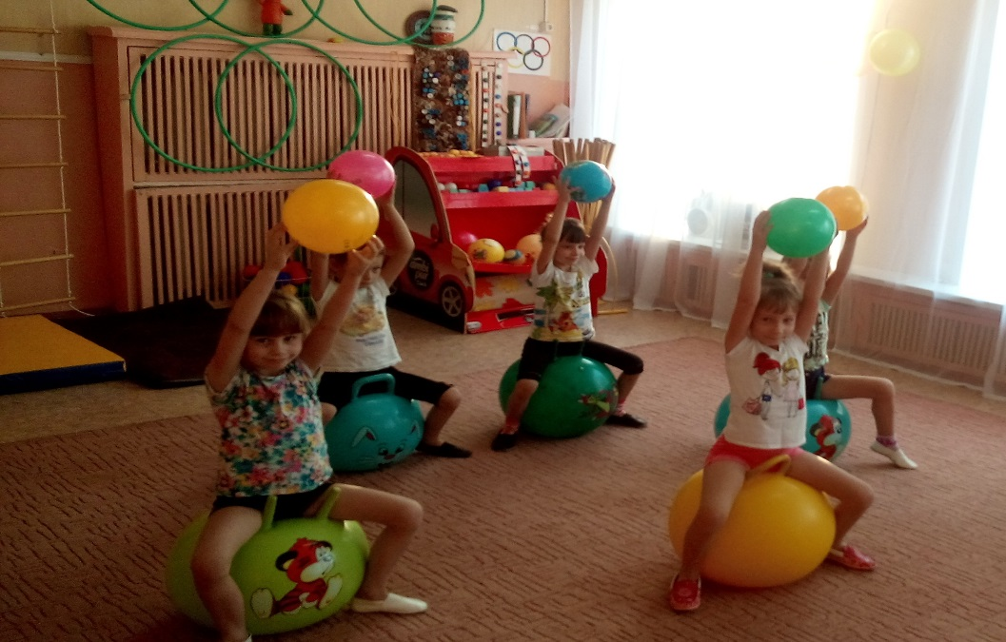
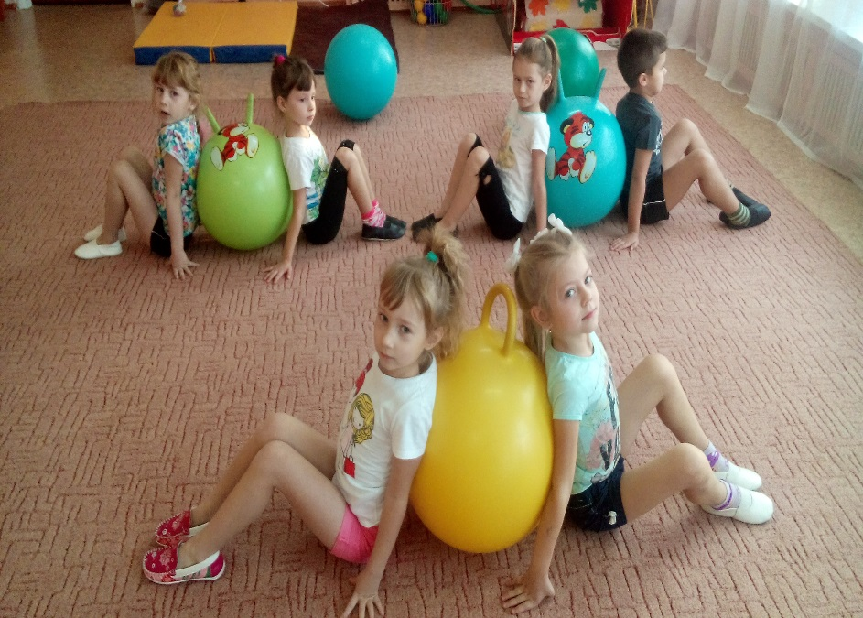
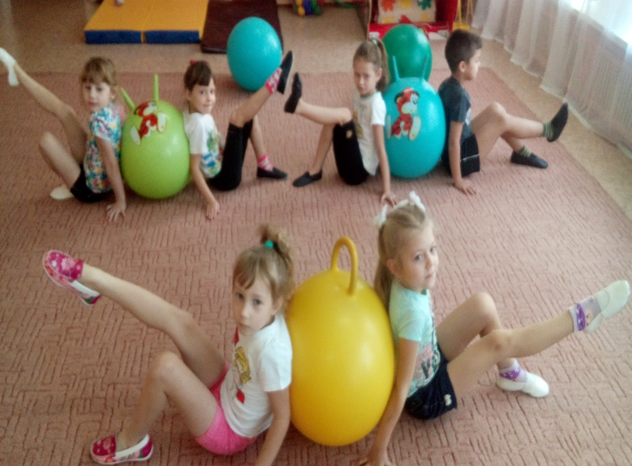
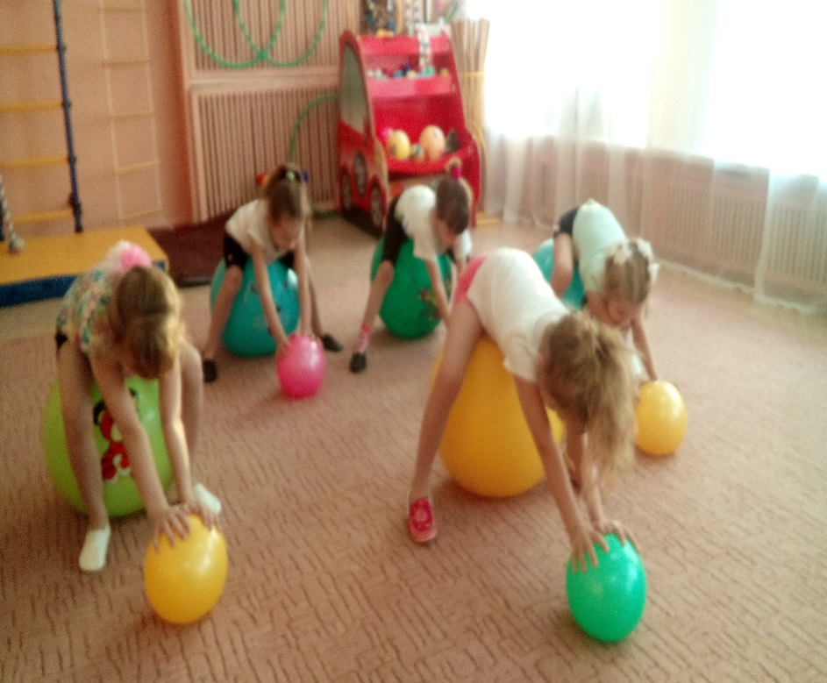

Slide 12
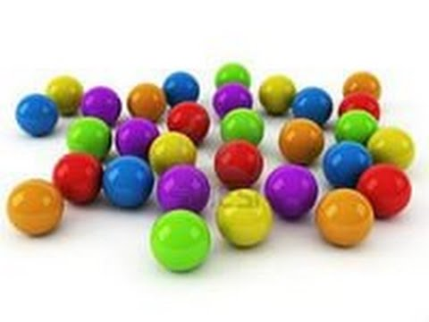
Игра в жизни дошкольника
Как известно, игра с мячом занимают важнейшее место в жизни дошкольника. Среди множества детских игр особое внимание отводится подвижным играм, которые разнообразны по своему содержанию и организации.

Slide 13
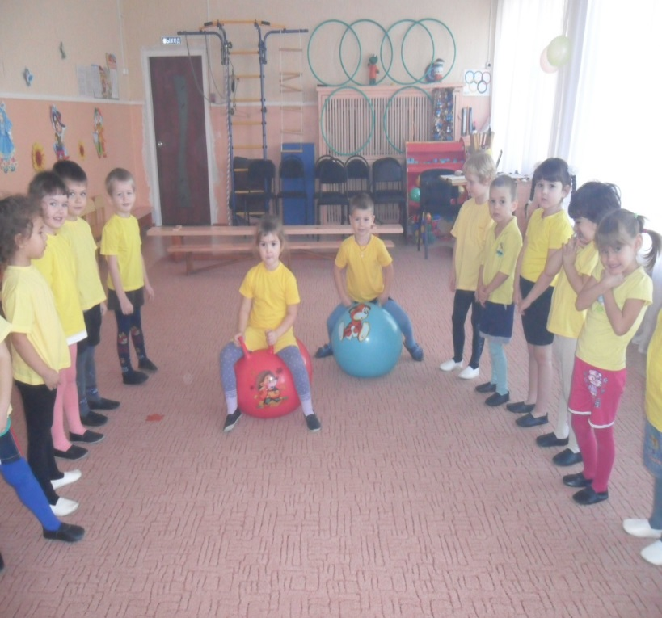
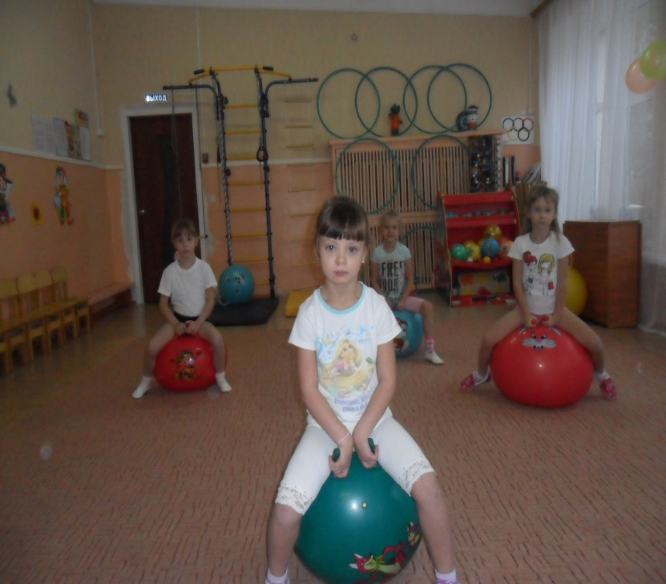
Использование фитболов (мячей) в этих играх придаёт играм более творческий характер, усиливает терапевтический эффект.

Slide 14
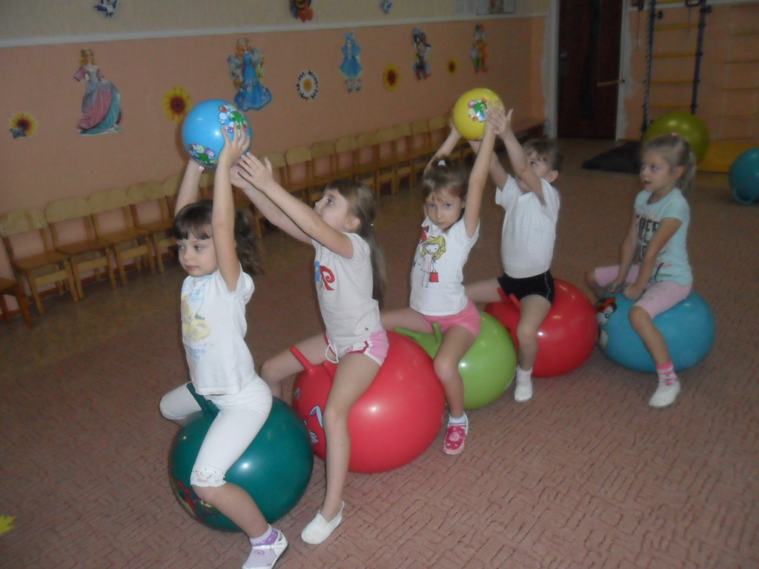
Дети старших групп охотно играют в различные бессюжетные игры с соревновательным элементом, эстафеты, игры с различными предметами. Основная цель бессюжетных игр с фитболами – двигательная корректировка развития воспитанников.

Slide 15
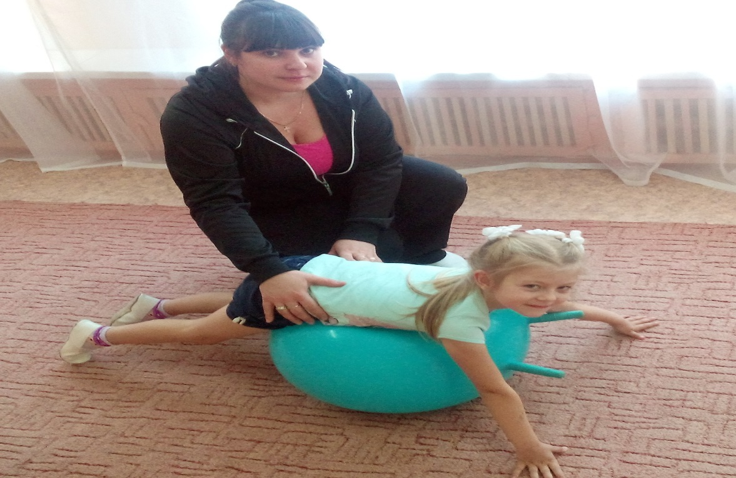
Перед педагогом ставится задача научить воспитанников действовать в соответствии с инструкцией, что приучает детей ориентироваться в пространстве, развивает ловкость, находчивость, быстроту реакции.

Slide 16
Работа с родителями
Каждый родитель хочет, чтобы его ребенок был здоров. Но эффективность работы по здоровьесбережению невозможна без участия семей . Ни что так не стимулирует ребёнка к занятиям спортом, как личный пример родителей.

Slide 17
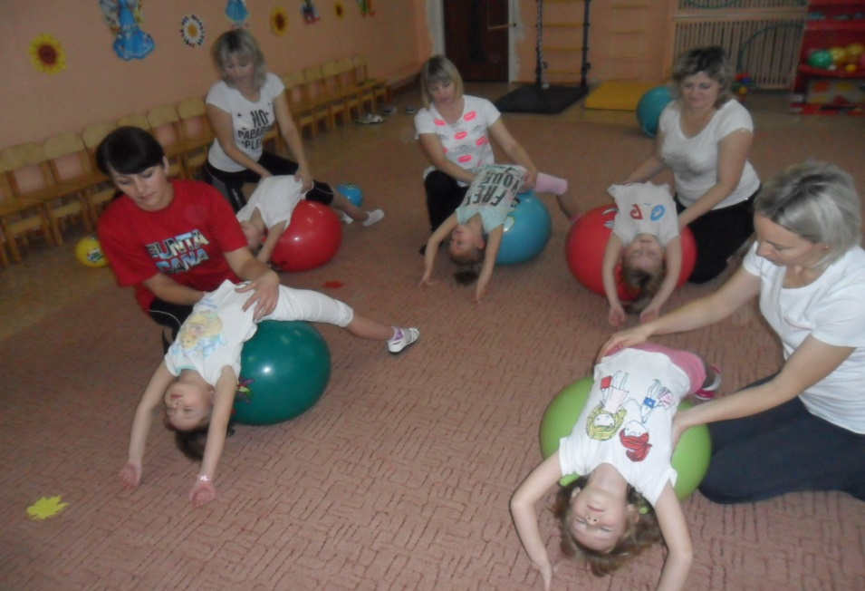
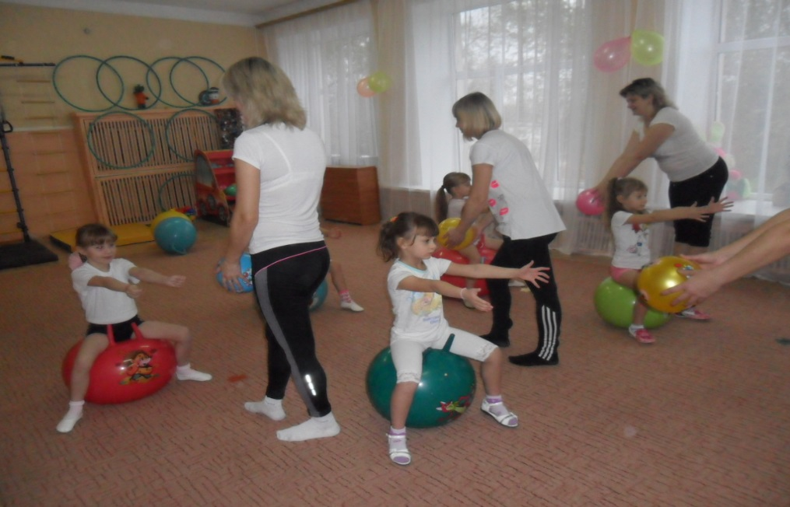
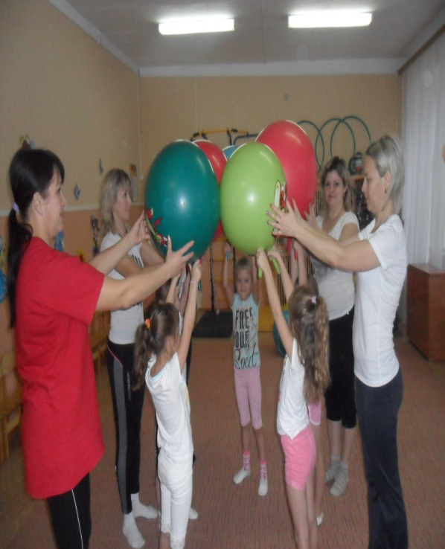
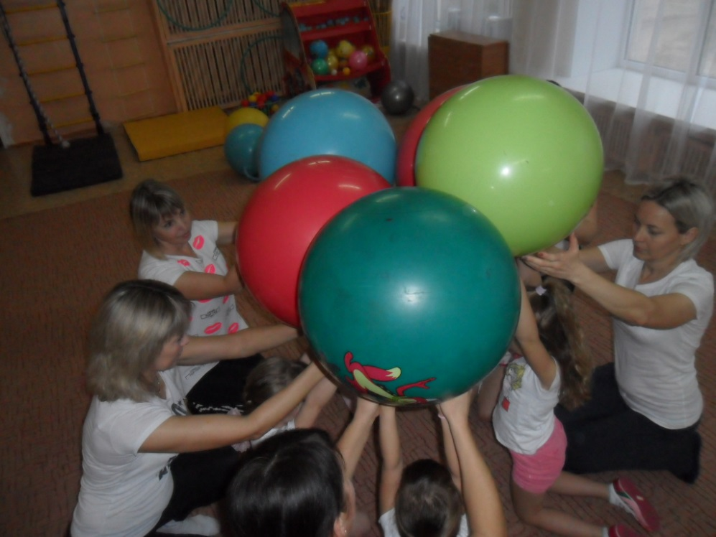

Slide 18
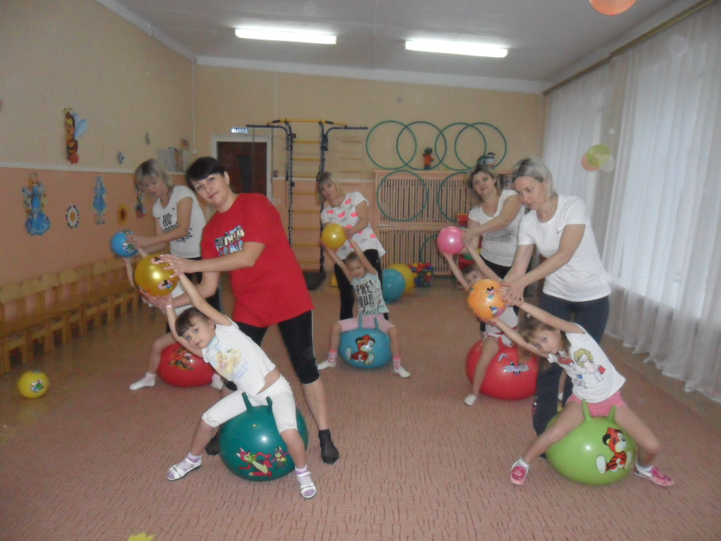
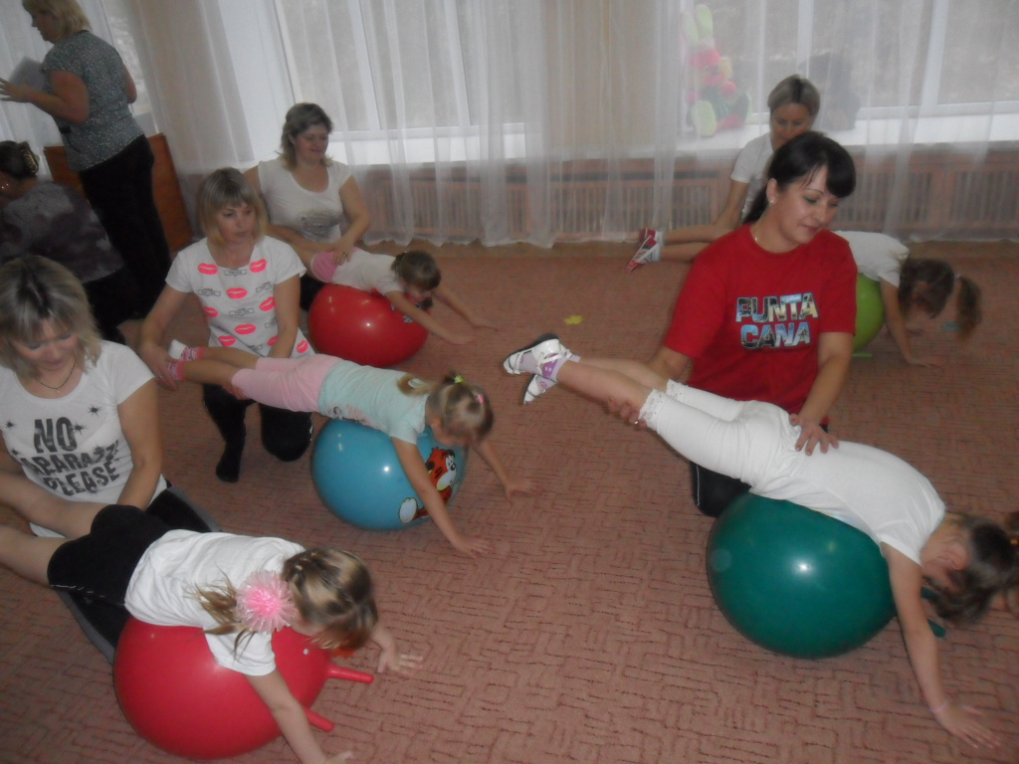
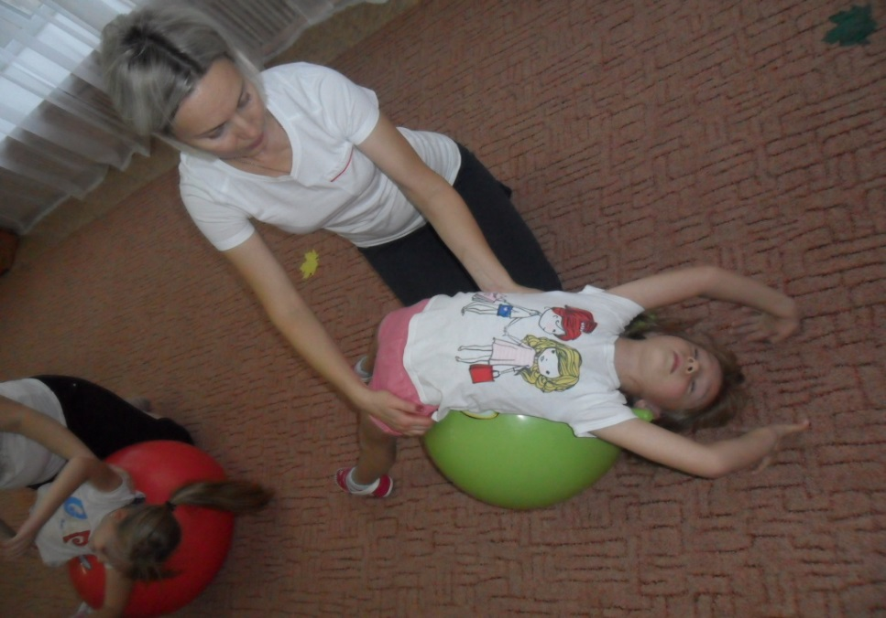
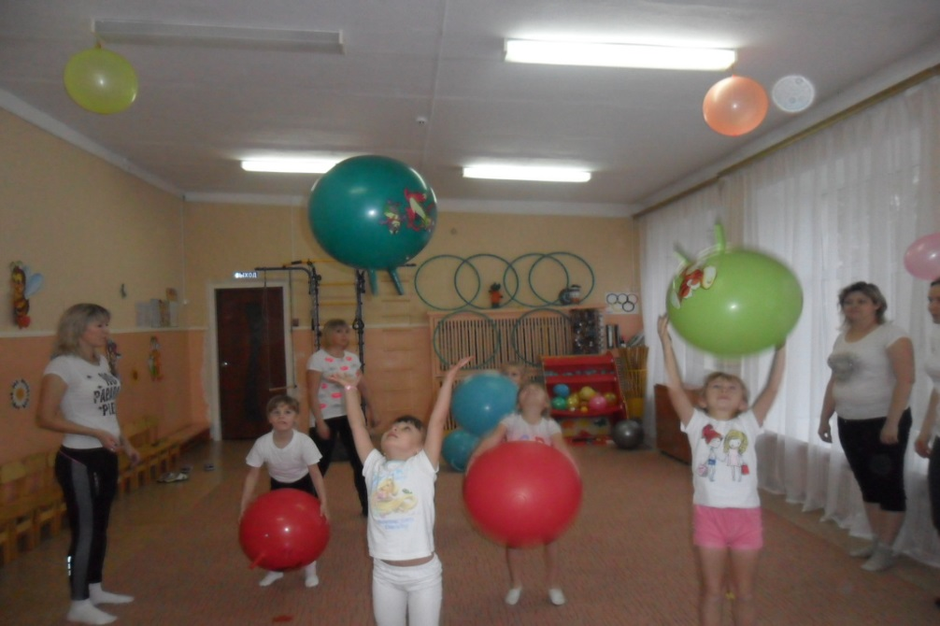

Slide 19
Забота о здоровье — это
важнейший труд воспитателя.
От жизнерадостности, бодрости детей зависит их духовная жизнь, мировоззрение, умственное развитие, прочность знаний, вера в свои силы .
В. А. Сухомлинский

Slide 20
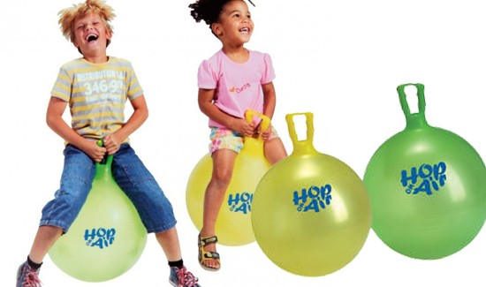
Спасибо за внимание!

